Slide 2
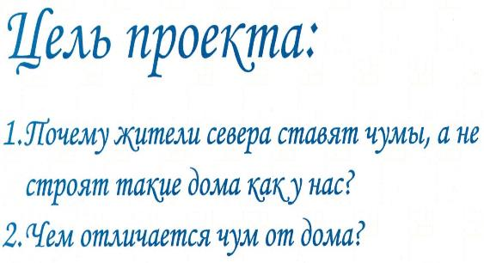

Slide 3
ДОМ

Slide 4
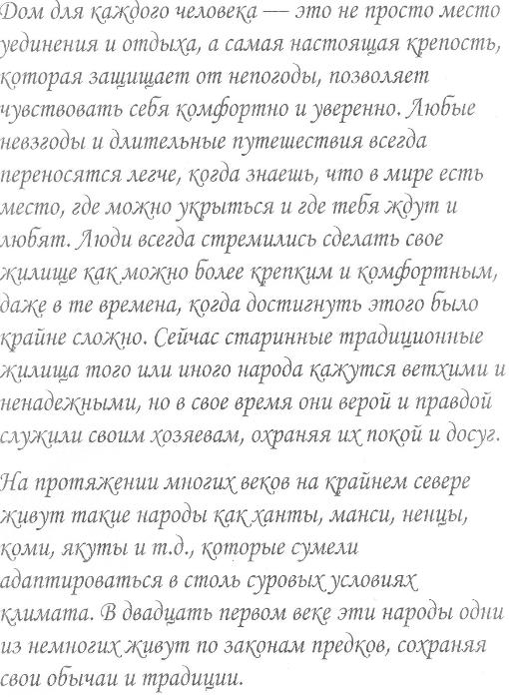

Slide 7
